Slide 1
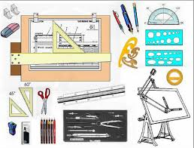
PROYEKSI ORTHOGONAL
AL AZIS

Slide 2
APA ITU PROYEKSI…??

Slide 3
PROYEKSI adalah Memindahkan suatu bentuk dari suatu sudut pandang tertentu pada suatu bidang gambar.

Slide 4
PROYEKSI ORTHOGONAL

Slide 5
Dengan Membayangkan Bahwa Benda Tiga Dimensi Diproyeksikan Pada Bidang-bidang Yang Saling Tegak Lurus (Ortogonal), Sehingga Dihasilkan Gambar Dua Dimensi Yang Disebut Pandangan (Tampak). Setelah Itu Bidang-bidang Yang Saling Tegak Lurus Tersebut Dibentangkan Menjadi Bidang Datar, Bidang Datar Itulah Yang Menjadi Bidang Gambar.

Slide 6
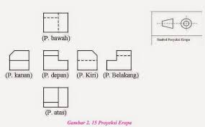

Slide 7
PROYEKSI EROPA / kuadran I

Slide 8
Proyeksi ortogonal Kuadran I /Proyeksi Eropa Objek yang diamati Dengan Cara Meletakkan Benda Diantara Bidang Proyeksi Dengan Mata Pengamat . Proyeksi Ini Banyak Digunakan Di Negara-negara Eropa Seperti Jerman, Swiss, Perancis, Rusia Dan Sebagainya

Slide 9
Proyeksi kuandran iii / amerika

Slide 10
Proyeksi Kwadran III Atau Proyeksi Amerika Adalah Objek Yang Diamati Terletak Dibelakang Bidang Proyeksi Atau Bidang Proyeksi Terletak Dianatara Objek Dengan Mata Si Pengamat. Banyak Dipakai Oleh Amerika, Jepang, Kanada, Australia, Dan Sebagainya.

Slide 11
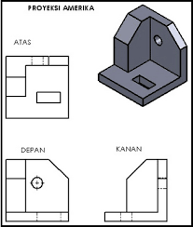
Proyeksi kuadran III

Slide 12
Berdasarkan bentangan bidang-bidang proyeksi, Proyeksi sistem Eropa mempunyai ciri sebagai berikut:
- Pandangan depan tetap berada didepan.
- Pandangan atas berada di sebelah bawah pandangan depan.
- Pandangan samping kanan berada di sebelah kiri pandangan depan.
- Pandangan samping kiri berada di sebelah kanan pandangan depan.
Proyeksi sistem Amerika atau Proyeksi sudut ke tiga hampir sama dengan proyeksi sistem Eropa atau Proyeksi sudut pertama. Proyeksi sudut pertama maupun Proyeksi sudut ketiga sama-sama dapat dipakai sesuai dengan standar ISO. Berdasarkan bentangan bidang-bidang proyeksinya sistim sudut ketiga ini mempunyai ketentuan sebagai berikut:
- pandangan depan tetap berada didepan,
- pandangan atas berada di sebelah atas pandangan depan,
- pandangan samping kanan berada di sebelah kanan pandangan depan,
- pandangan samping kiri berada di sebelah kiri pandangan depan.

